Slide 1


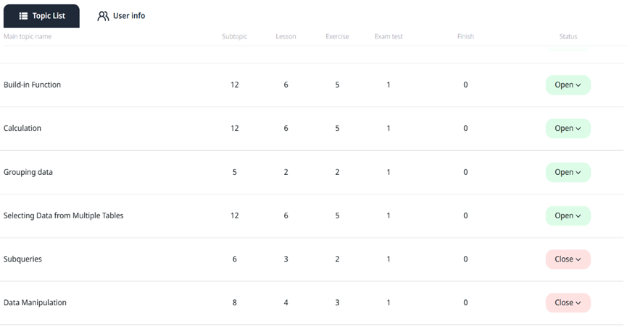
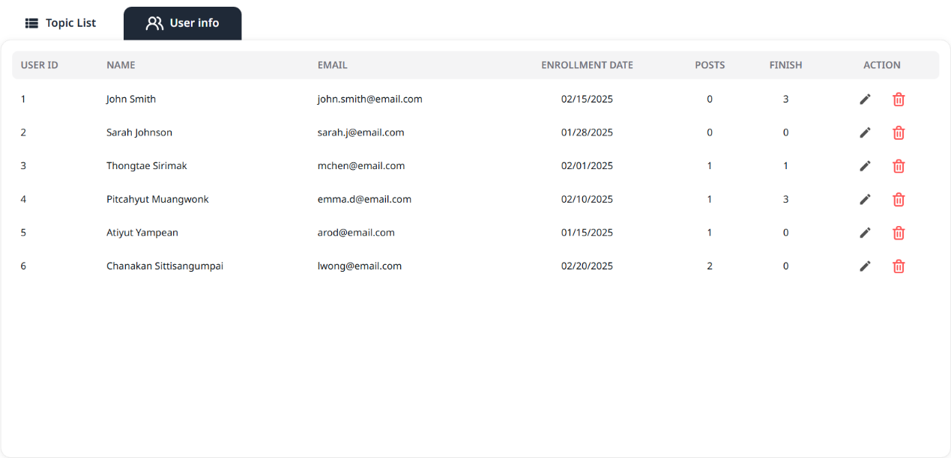
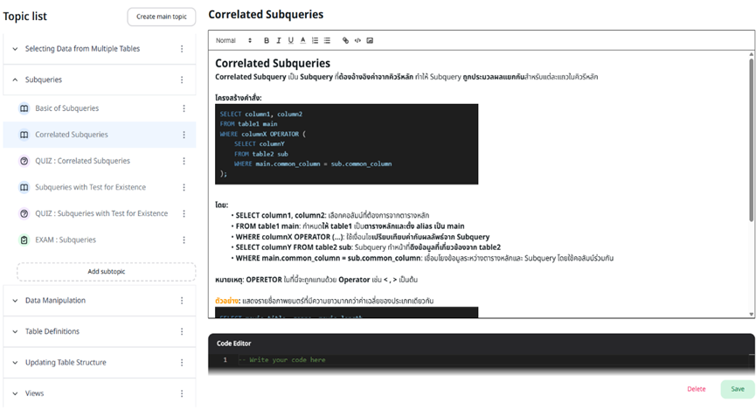
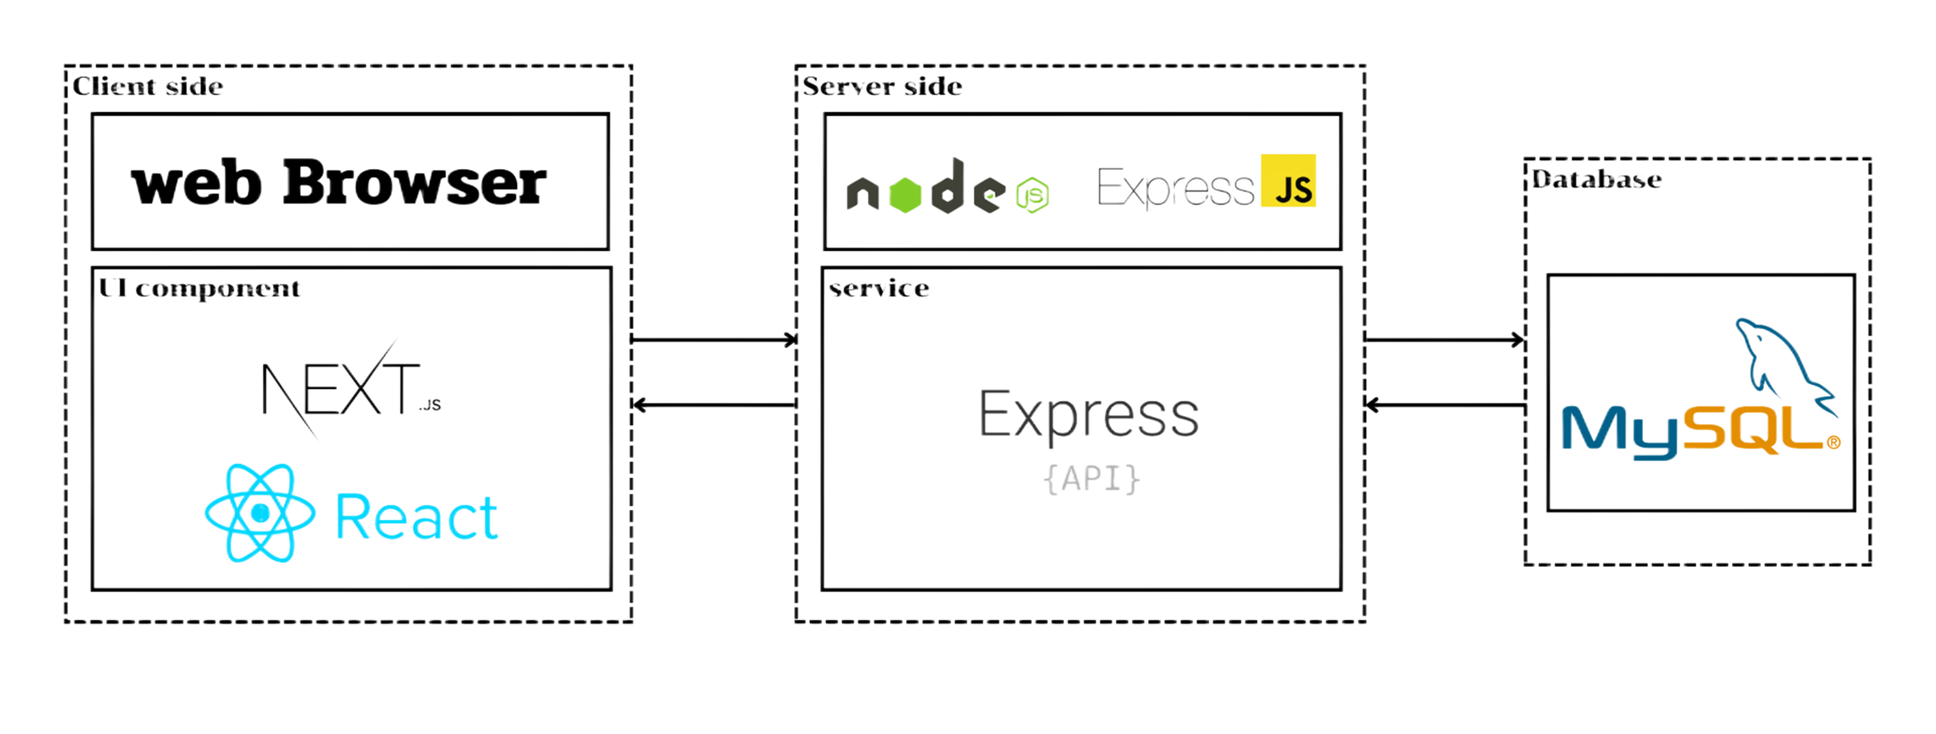
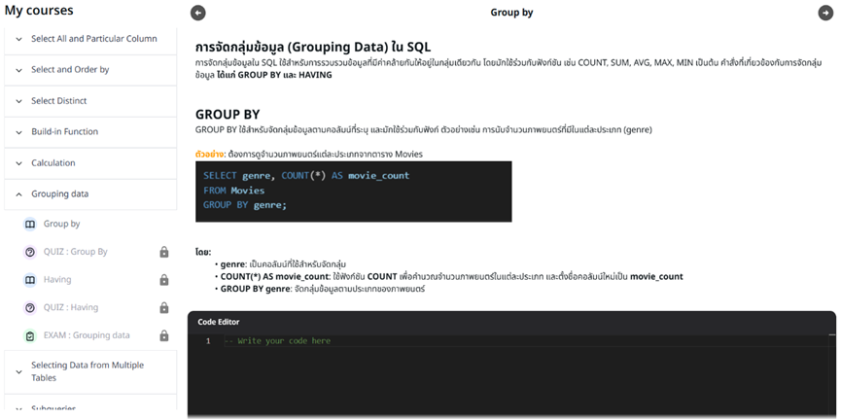
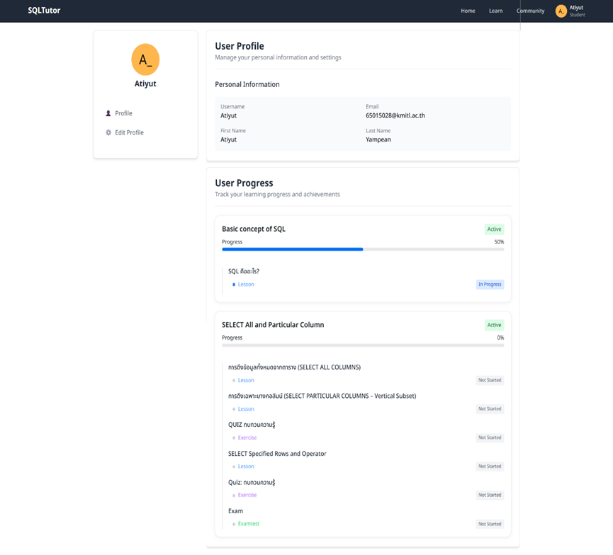
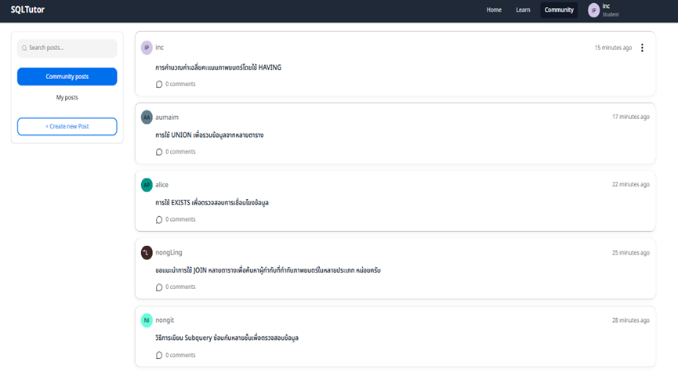
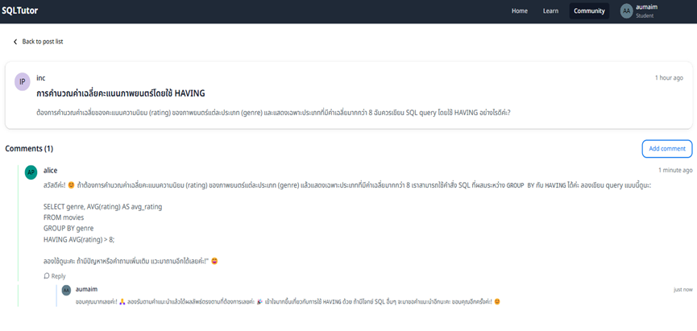

ภาควิชาวิศวกรรมคอมพิวเตอร์ (หลักสูตรต่อเนื่อง) คณะวิศวกรรมศาสตร์ ปีการศึกษา 2567
CE67-35
สถาบันเทคโนโลยีพระจอมเกล้าเจ้าคุณทหารลาดกระบัง (King Mongkut's Institute of Technology Ladkrabang)
เว็บไซต์สื่อการสอนภาษาเอสคิวแอล (SQL – Tutor)
คณะผู้จัดทำ
65015028
นายชนกานต์ สิทธิแสงอำไพ
65015106
นายพิชญุตม์ เมืองวงค์
อาจารย์ที่ปรึกษา
ผศ.ธนา หงษ์สุวรรณ
65015057
นายทองแท้ ศิริมาก
65015162
นายอธิยุต แย้มเพียร
ผศ.ดร.ชมพูนุท เต็งเจริญ
บทคัดย่อ
ปัจจุบัน ภาษา SQL (Structured Query Language) เป็นหนึ่งในทักษะสำคัญสำหรับผู้ที่ต้องการทำงานด้าน การจัดการฐานข้อมูล และ ระบบสารสนเทศ เนื่องจากเป็นภาษาที่ใช้ในการสืบค้น จัดการ และควบคุมข้อมูลในระบบฐานข้อมูลเชิงสัมพันธ์ (Relational Database) อย่างไรก็ตาม การเรียนรู้ SQL อาจเป็นเรื่องที่ซับซ้อนสำหรับผู้เริ่มต้น โดยเฉพาะอย่างยิ่งหากขาดแหล่งข้อมูลที่มีโครงสร้างการสอนที่เหมาะสมและเข้าใจง่าย
เพื่อแก้ปัญหาดังกล่าว การพัฒนาเว็บไซต์สื่อการสอนภาษา SQL จึงมีวัตถุประสงค์เพื่อสร้างแพลตฟอร์มการเรียนรู้ออนไลน์ที่ใช้งานง่าย ครอบคลุมเนื้อหาที่สำคัญ และสามารถเข้าถึงได้ทุกที่ทุกเวลา เว็บไซต์นี้ถูกออกแบบให้มีบทเรียนแบบโต้ตอบที่ช่วยให้ผู้เรียนสามารถศึกษาหลักการพื้นฐานของ SQL ไปจนถึงระดับที่สูงขึ้นได้อย่างเป็นระบบ โดยนำเสนอเนื้อหาในรูปแบบที่เข้าใจง่าย พร้อมทั้งมีตัวอย่างการใช้งานจริง เพื่อช่วยให้ผู้เรียนสามารถเชื่อมโยงทฤษฎีเข้ากับการปฏิบัติ
วัตถุประสงค์
ตัวอย่างหน้าตาเว็บไซต์
1) เพื่อสร้างเว็บไซต์สื่อการสอนที่ผู้เรียนสามารถเข้าถึง เนื้อหาการเรียนรู้ และฝึกทักษะภาษา SQL ได้ทุกเวลา
2) เพื่อให้ผู้เรียนสามารถใช้ภาษา SQL ได้ดีขึ้น
3) เพื่อช่วยสนับสนุนในการพัฒนาอุตสาหกรรมที่ต้องการ บุคคลที่มี ความรู้และทักษะทางด้านภาษา SQL
1) ส่วนผู้สร้างเนื้อหาบทเรียน
ภาพรวมของระบบ
2) ส่วนผู้เรียน
Client-side: ใช้ Next.js (ReactJS) ในการสร้าง UI และ ส่งคำร้องไปยัง API ของเซิร์ฟเวอร์
Server-side: ใช้ Express.js (Node.js) สำหรับจัดการ API และประมวลผลข้อมูล
Database: ใช้ MySQL ในการเก็บข้อมูลผู้ใช้ คอร์ส และ คำตอบ
2) ส่วนชุมชนผู้เรียน
สรุปผล
ทำการรวบรวม Requirement จากการทดลองใช้งานเว็บไซต์สื่อการสอนอื่นๆ ถึงสิ่งที่ควรจะมีและปัญหาในการใช้งานของแต่ละเว็บไซต์ เพื่อนำมาออกแบบ และพัฒนาเว็บไซต์ให้ออกมาตรงตามวัตถุประสงค์ของโครงการ และตรงกับที่ออกแบบไว้ โดยสามารถทำงานได้ถูกต้องครบถ้วน และมีประสิทธิภาพ
วิดีโอสาธิตการใช้งาน
CE67-35 | SQL Tutor
https://youtu.be/8nKkQlqJIpA

